Slide 1
ANALYSE PORTEFEUILLE · RÉTENTION MASS AFFLUENT
MA › Retail
Déclassement
Mass Affluent
La part de Mass Affluent progresse — mais les promotions organiques sont déficitaires. Sous le capot, une porte tournante au seuil des 62 k€.
26,2 %
−4 123
23,9 %
PART MA — EN HAUSSE (24,7 %)
SOLDE NET NOUVELLES PROMOTIONS
CLIENTS MA DÉCLASSÉS
Périodes 371–389 · fenêtre 05/2025 → 05/2026
Confidentiel · interne

Slide 2
LE CONSTAT & LA MÉTHODE
La part monte, mais d'où vient la croissance — et pourquoi tant de sorties ?
1
La croissance est-elle organique ?
2
Pourquoi les clients sortent
Chaque transition de statut : promotions retail→MA vs déclassements MA→retail, en isolant les vraies nouvelles promotions des retours (revolving door).
Pour chaque déclassement, le critère de la règle MA qui casse — avoirs, flux ou activité — puis la fragilité, la sévérité et la réversibilité.
RÈGLE MASS AFFLUENT (RAPPEL)
Actif ≥ 3 mois consécutifs ET au moins une condition patrimoniale : avoirs ≥ 62 k€ au mois d'observation OU flux entrants ≥ 6 k€ sur 6 mois consécutifs. L'activité est nécessaire ; le volet patrimonial passe par les avoirs ou les flux.
8 842
›
12 965
›
6 503
›
−4 123
nouvelles promotions
déclassements
retours (revolving door)
net organique réel
Déclassement Mass Affluent
02

Slide 3
01
La croissance
en trompe-l'œil
La part de MA monte — portée par les acquisitions et une porte tournante, pas par les promotions organiques.
Déclassement Mass Affluent
03

Slide 4
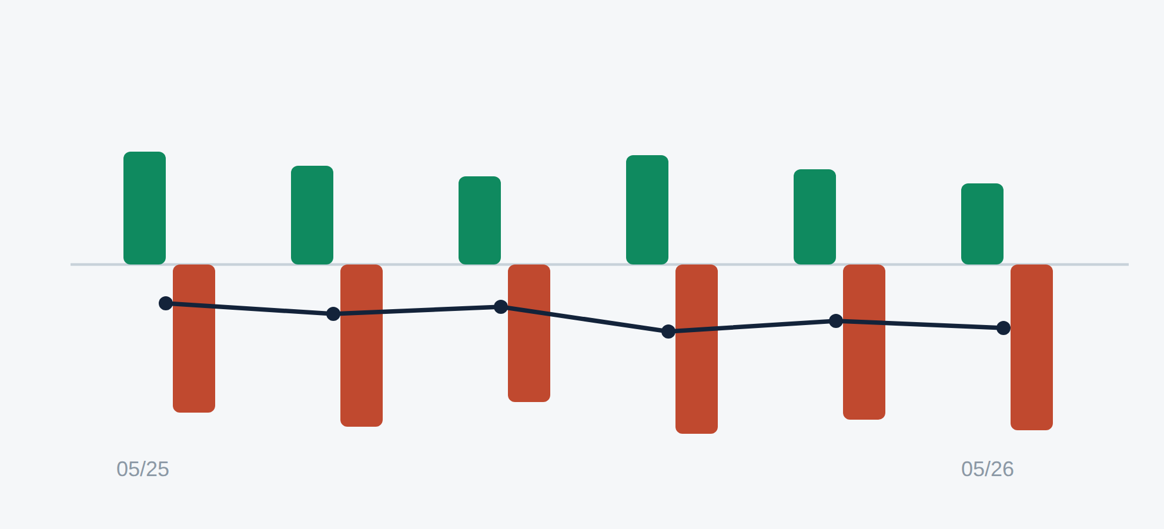
ACTE I · LA CROISSANCE EN TROMPE-L'ŒIL
Croissance brute vs promotions nettes
Le portefeuille gagne des MA en brut, mais les nouvelles promotions organiques sont déficitaires.
+2 380
Net brut (avec retours)
gonflé par 6 503 retours
−4 123
Net nouvelles promotions
8 842 promos − 12 965 sorties
Upgrade
Downgrade
Net
LECTURE
Trompe-l'œil : 12 965 déclassements pour seulement 8 842 vraies promotions — le solde ne tient que par les retours et les acquisitions.
Déclassement Mass Affluent
04

Slide 5
02
Pourquoi
ils sortent
Le déclencheur de chaque sortie, la fragilité au seuil, la sévérité, et qui est le plus exposé.
Déclassement Mass Affluent
05

Slide 6
ACTE II · POURQUOI ILS SORTENT
Le déclencheur du déclassement
Quel critère de la règle casse : flux, avoirs, ou activité ?
DÉCLENCHEUR DU DÉCLASSEMENT — RÉPARTITION DES 14 248 SORTIES
LECTURE
50%
25%
19%
Le flux domine : 50 % des déclassements viennent d'une rupture de la série de flux (6 mois ≥ 6 k€). Les avoirs sous 62 k€ pèsent 25 %, l'inactivité 19 % (21,5 % avec les combinaisons).
Flux
Avoirs
Activité
domiciliation
< 62 k€
inactivité
Déclassement Mass Affluent
06

Slide 7
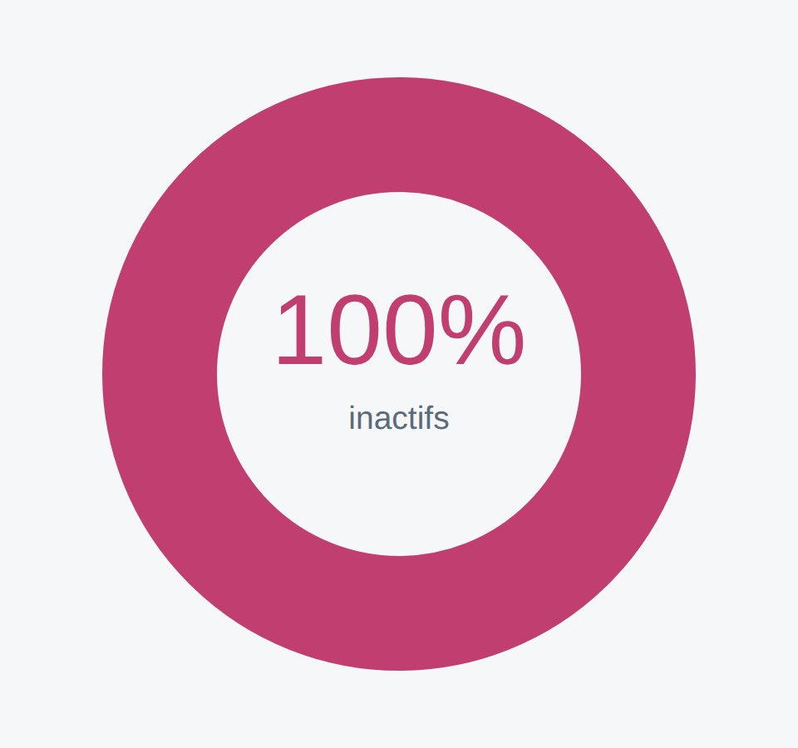
ACTE II · POURQUOI ILS SORTENT
Le piège de l'activité
Des déclassés encore éligibles financièrement, mais devenus inactifs.
2 955
21,5 %
Déclassés encore éligibles
Part de l'activité
avoirs OU flux OK à t+1
seule ou combinée
100 %
ENJEU
… et tous inactifs (3M = N)
Chaque déclassé encore éligible financièrement est inactif : l'activité (3 mois) est le vrai point de rupture. Une relance transactionnelle avant le seuil éviterait ces sorties.
l'activité explique 100 %
Déclassés encore éligibles (avoirs OU flux OK à t+1)
Déclassement Mass Affluent
07

Slide 8
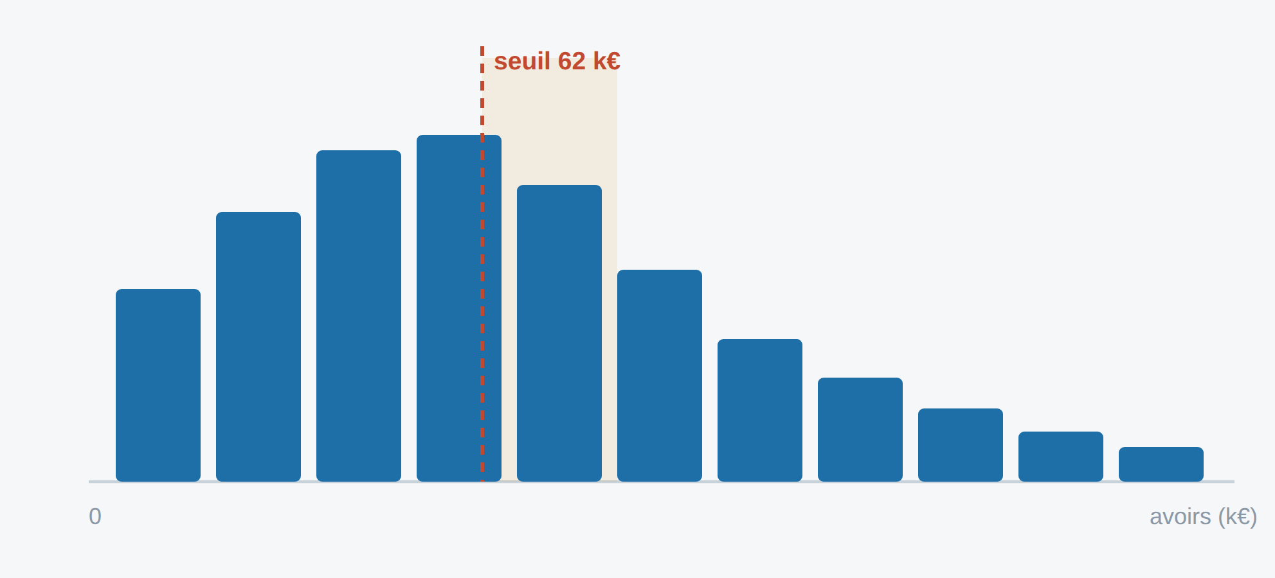
ACTE II · POURQUOI ILS SORTENT
Fragilité — étaient-ils « à peine » MA ?
Avoirs au dernier mois MA : médiane 51 787 € — déjà sous les 62 k€.
51 787 €
Avoirs médians (dernier mois MA)
moyenne 86 230 €
15,9 %
Borderline 62–70 k€
juste au-dessus du seuil
CE QUE ÇA CHANGE
Médiane à 51,8 k€ : la moitié tenaient par le flux, pas les avoirs, au ras du seuil — bruit de frontière.
Déclassement Mass Affluent
08

Slide 9
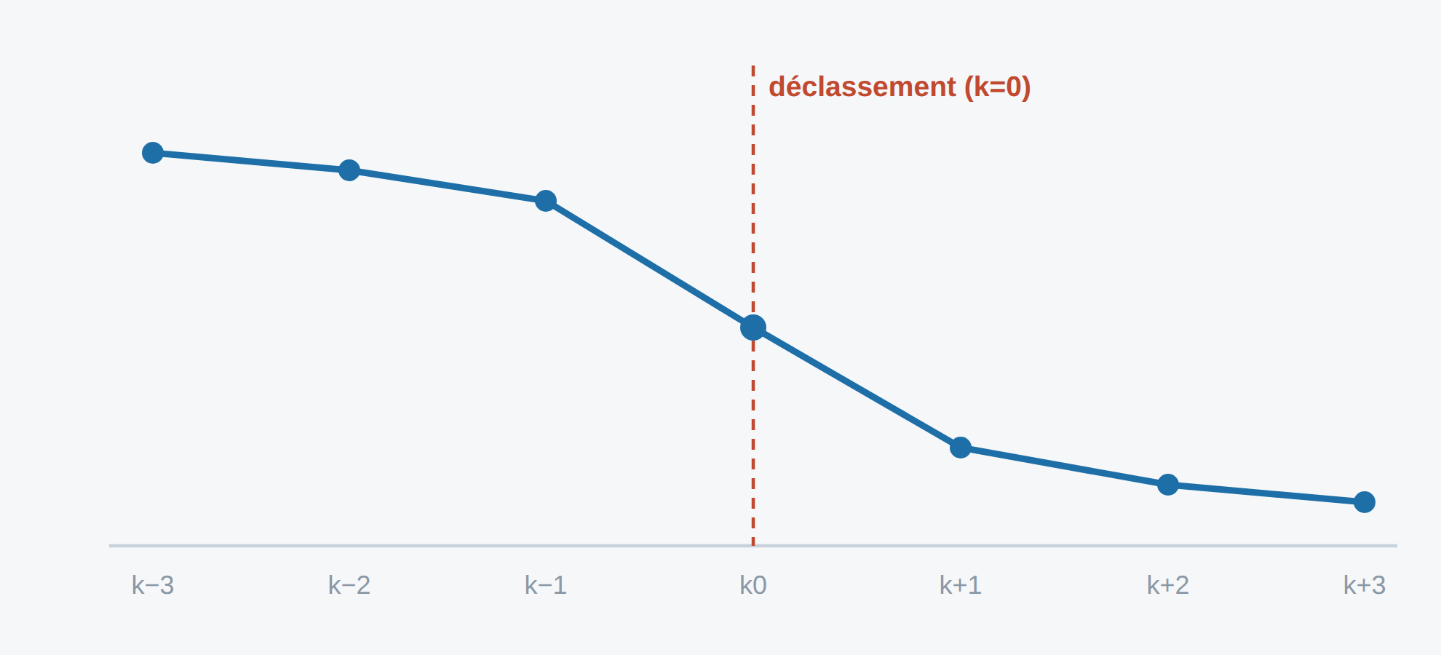
ACTE II · POURQUOI ILS SORTENT
Falaise ou érosion ?
Les avoirs médians chutent de 51,8 k€ à 32,4 k€ le mois du déclassement.
−37 %
Chute des avoirs k−1 → k0
51,8 k€ → 32,4 k€
falaise
Décrochage brutal
peu de signal préalable
LECTURE
Les avoirs montent jusqu'à k−1 (51,8 k€) puis s'effondrent à k0 (32,4 k€). Pas d'érosion progressive : la prévention doit être structurelle, pas réactive.
Déclassement Mass Affluent
09

Slide 10
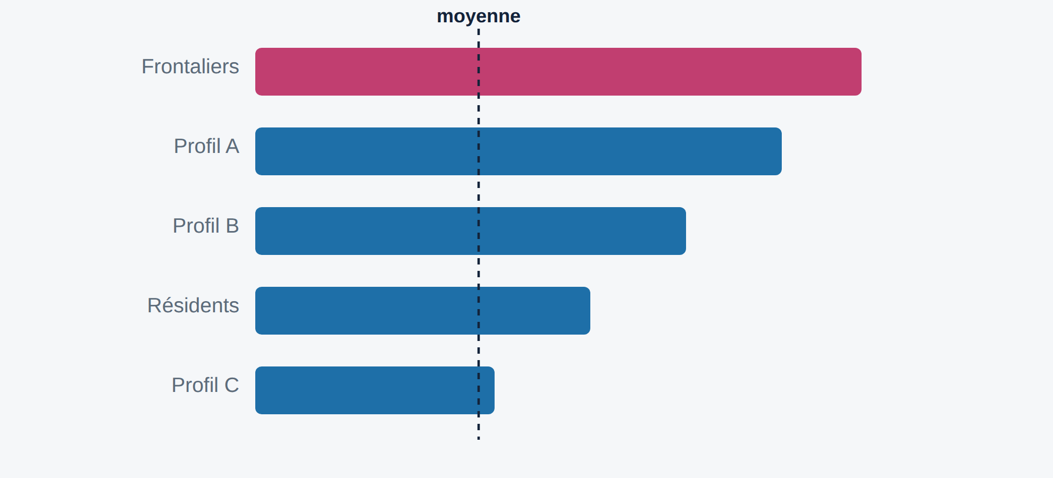
ACTE II · POURQUOI ILS SORTENT
Qui est le plus exposé ?
Taux de déclassement mensuel (population à risque : 2,79 % global).
3,43 %
Frontaliers
vs résidents 2,70 %
6,5 – 5,2 %
Junior · Étudiant · Jeune actif
les profils les plus volatils
LECTURE
Frontaliers 3,43 % vs résidents 2,70 % (flux domicilié à l'étranger). Les profils jeunes concentrent le risque.
Déclassement Mass Affluent
10

Slide 11
03
Une porte
tournante
Réversibilité asymétrique et ancienneté : la mécanique de la règle enferme les sorties flux.
Déclassement Mass Affluent
11

Slide 12
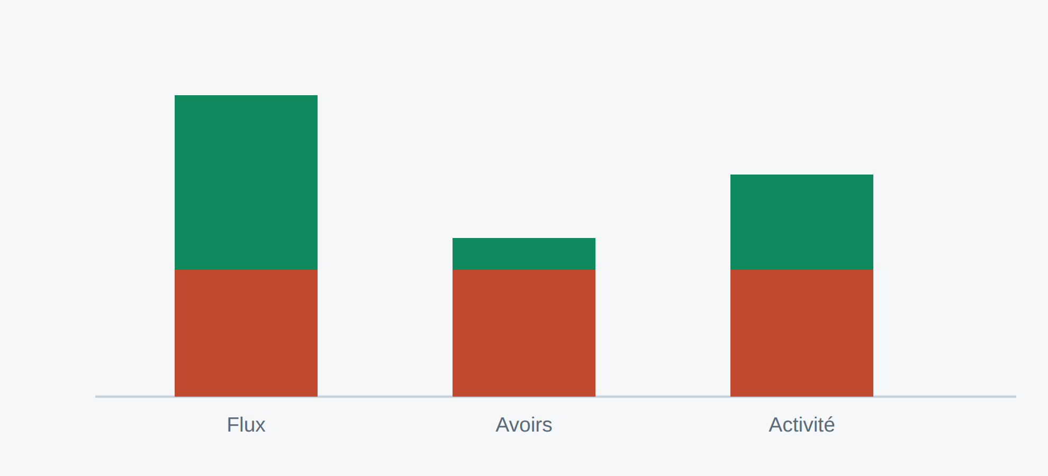
ACTE III · UNE PORTE TOURNANTE
Réversibilité — et pourquoi le flux enferme
31,3 % des déclassés repassent MA — mais très inégalement selon la cause.
31,3 %
Repassent MA
4 018 / 12 848
23,6 % / 40,4 %
Retour flux vs avoirs
l'asymétrie de la règle
LE MÉCANISME
Un avoirs se répare dès le mois suivant ; un flux rompu impose 6 mois consécutifs ≥ 6 k€ → retour 23,6 % vs 40,4 %.
Déclassement Mass Affluent
12

Slide 13
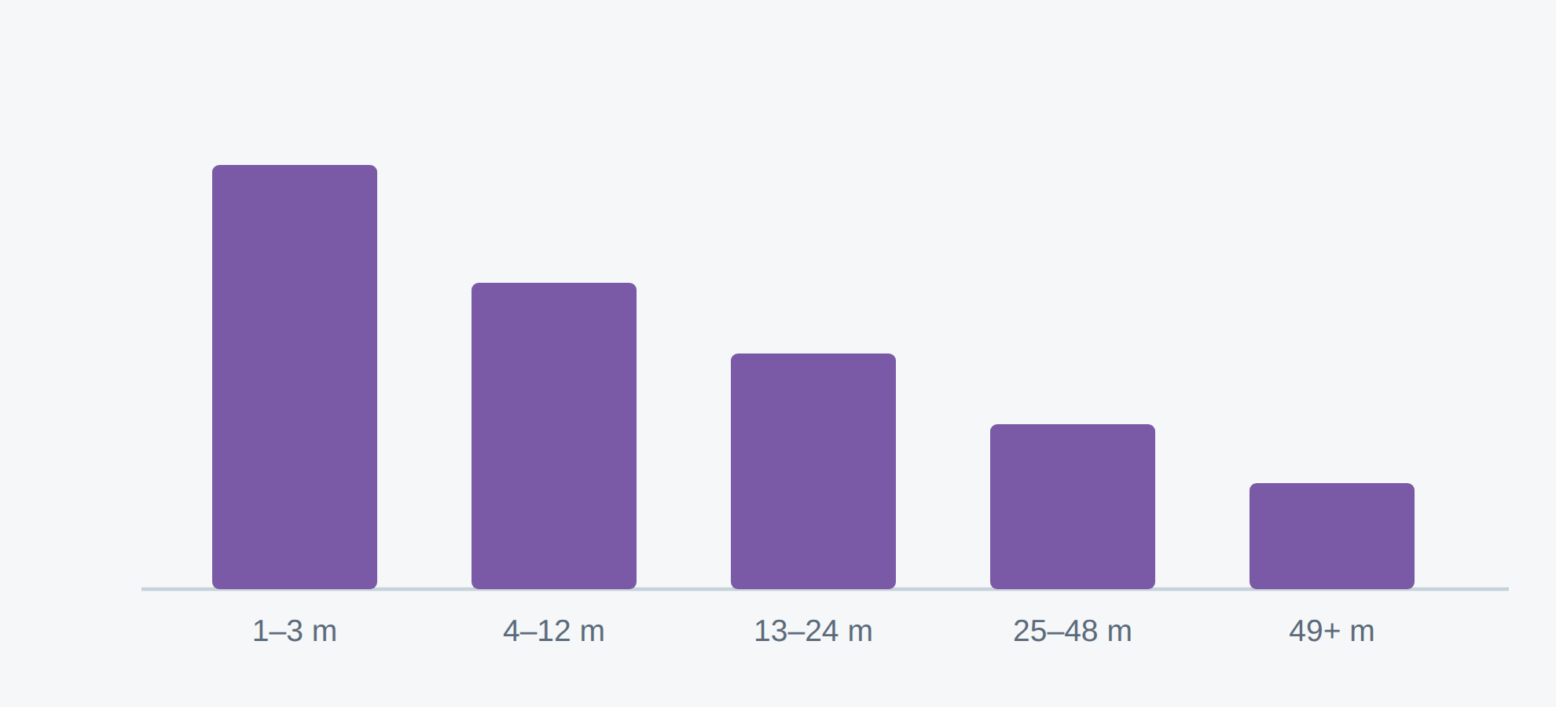
ACTE III · UNE PORTE TOURNANTE
Ancienneté — une porte tournante de nouveaux MA
Médiane 5 mois avant déclassement ; 60 % sortent dans les 6 mois.
5 mois
Ancienneté MA médiane
60,2 % sortent ≤ 6 mois
13,3 % → 1,1 %
Taux 1–3 mois vs 13+ mois
le risque s'effondre avec l'ancienneté
LECTURE
13,3 %/mois à 1–3 mois contre 1,1 % après 13 mois : on déclasse surtout des MA fraîchement promus, encore instables au seuil.
Déclassement Mass Affluent
13

Slide 14
SYNTHÈSE
Quatre enseignements
Ce que le diagnostic des sorties nous apprend.
01
La croissance MA est un trompe-l'œil
02
Le flux est le déclencheur n°1
8 842 vraies promotions pour 12 965 déclassements : −4 123 net. Le solde ne tient que par les retours et les acquisitions.
50 % des sorties viennent d'une rupture de flux ; la règle des 6 mois consécutifs les rend lentes à réparer (retour 23,6 %).
03
Une porte tournante de nouveaux MA
04
Beaucoup de bruit de frontière
Médiane 5 mois, 60 % sortent en 6 mois, 13,3 %/mois à 1–3 mois : on churne des MA fraîchement promus au seuil.
Avoirs médians 51,8 k€, 15,9 % borderline, 31 % de retours : une part des sorties est un artefact du seuil, pas une perte réelle.
Déclassement Mass Affluent
14

Slide 15
RECOMMANDATIONS
Cinq actions pour un portefeuille MA plus durable
1
Lisser la règle des flux
2
Réactiver avant de déclasser
Le test « 6 mois consécutifs ≥ 6 k€ » enferme 6 mois après un seul mauvais mois. Une moyenne glissante réduirait 50 % des sorties.
2 955 déclassés étaient encore éligibles mais inactifs : relance transactionnelle ciblée avant le basculement des 3 mois.
3
Protéger les avoirs au seuil
4
Promouvoir plus durablement
15,9 % borderline 62–70 k€, chute brutale à k0 : offre de rétention pour les MA à faible coussin.
On promeut 8 842 MA pour en perdre 12 965 : cibler des clients avec marge au-dessus du seuil, pas au ras de la ligne.
5
Surveiller frontaliers & jeunes
3,43 % frontaliers, 5–6,5 % jeunes profils : flux domicilié fragile — sécuriser la domiciliation du salaire.
Déclassement Mass Affluent
15

Slide 16
PROCHAINES ÉTAPES
Ce qu'il reste à trancher
01
Valider la lecture « trompe-l'œil »
Confirmer le net organique −4 123 et la part des retours + acquisitions dans la hausse de la part MA.
02
Chiffrer le lissage de la règle flux
Simuler l'impact d'une moyenne glissante vs « 6 mois consécutifs » sur le taux de déclassement.
03
Cibler la rétention & mesurer
Prioriser réactivation, seuil avoirs, qualité des promotions ; groupe de contrôle sur les MA fragiles.
Merci — questions ?
Déclassement Mass Affluent
16

